Slide 1

Oficina General de Planeamiento, Presupuesto y Modernización
METODOLOGIA PARA LA SOLICITUD DE INCORPORACION DE BIENES Y SERVICIOS EN EL KIT DE LOS SUB PRODUCTOS DE LOS PROGRAMAS PRESUPUESTALES
Lic. Enf. Dorita Ayde Quevedo Saldaña
Oficina de Planeamiento y Estudios Económicos-OGPPM
Teléfono: 315-6600-2859 Celular #990230022
Email: dquevedo@minsa.gob.pe/doayquesal72@hotmail.com

Slide 2
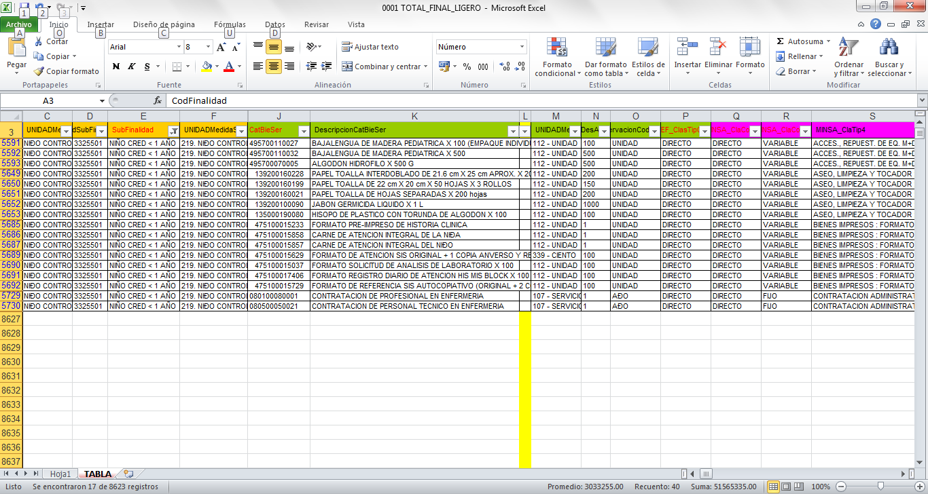
LISTADO ESTANDARIZADO DE INSUMOS DE BIENES Y SERVICIOS DE LOS PROGRAMAS PRESUPUESTALES
CÓMO ERA ANTES?

Slide 3
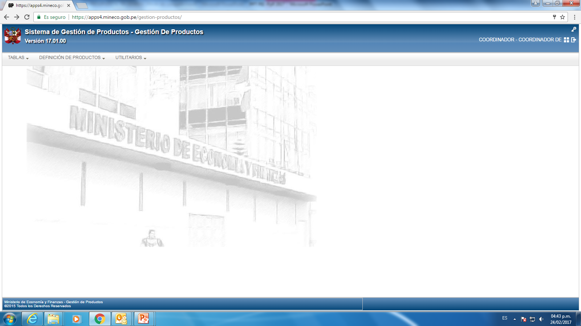
LISTADO ESTANDARIZADO DE INSUMOS DE BIENES Y SERVICIOS DE LOS PROGRAMAS PRESUPUESTALES
CÓMO ES AHORA?
MÓDULO SISTEMA DE GESTIÓN DE PRODUCTOS DEL MEF

Slide 4
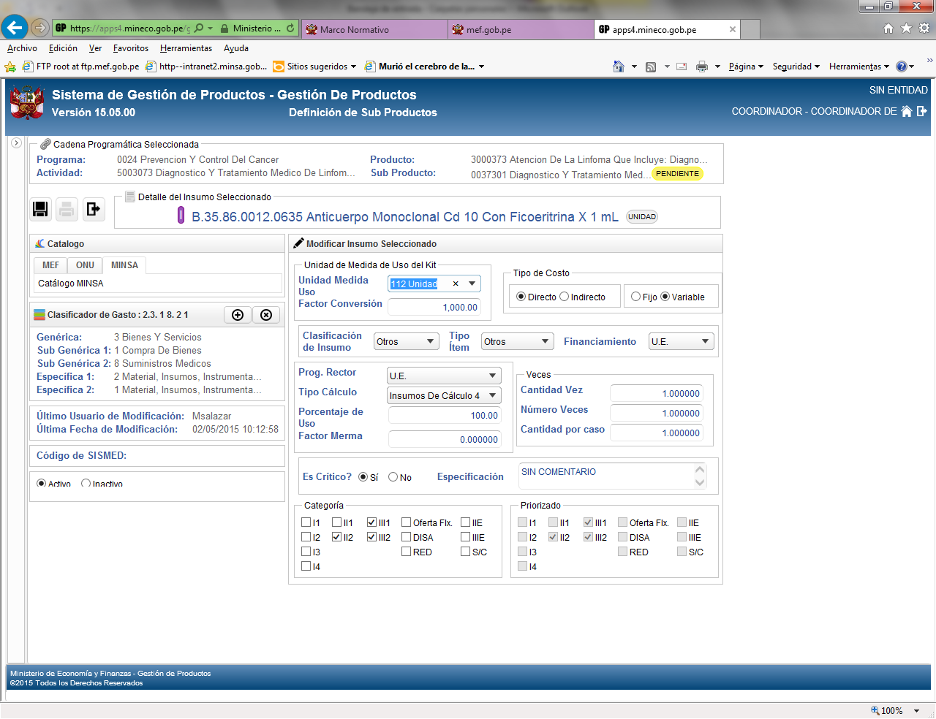
CÓMO SE HACE LA PROGRAMACIÓN O LLENADO DE LOS KITS

Slide 5
SI UN INSUMO NO LO ENCUENTRO EN EL KIT DEL SIGA PpR
QUÉ HAGO?
CÓMO LO PIDO?
A QUIÉN LE PID0?

Slide 6
CÓMO SE SOLICITA UN ITEMS EN EL KIT- LLENANDO TODO LOS CAMPOS DE ESTE CUADRO

Slide 7
FORMATO RESUMEN PARA SOLICITUD DE INCORPORACIÓN DE ITEMS -SGP

Slide 8
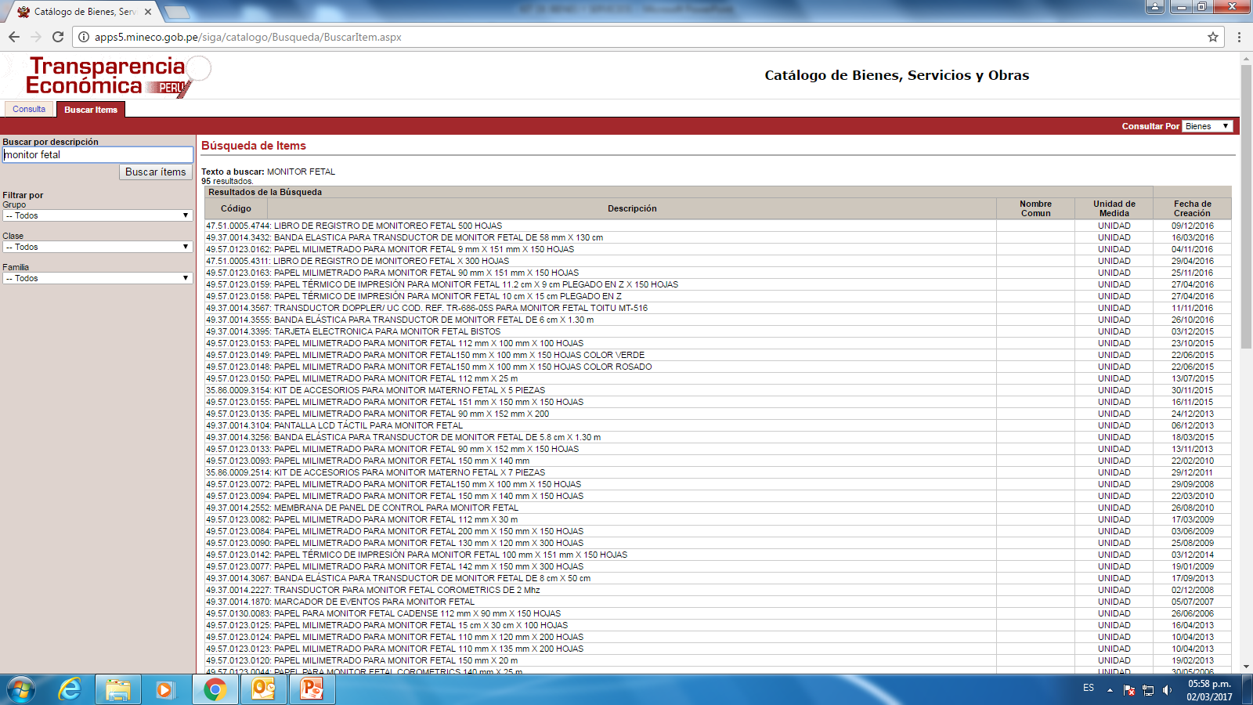
Búsqueda del código y la descripción en el catálogo de bienes y servicios del MEF

Slide 9
SI UN INSUMO NO LO ENCUENTRO EN EL CATALOGO DE BIENES Y SERVICIOS DEL MEF
QUÉ HAGO?
CÓMO LO PIDO?
A QUIÉN LE PID0?
QUIÉN EVALÚA LA SOLICITUD DEL PEDIDO?

Slide 10
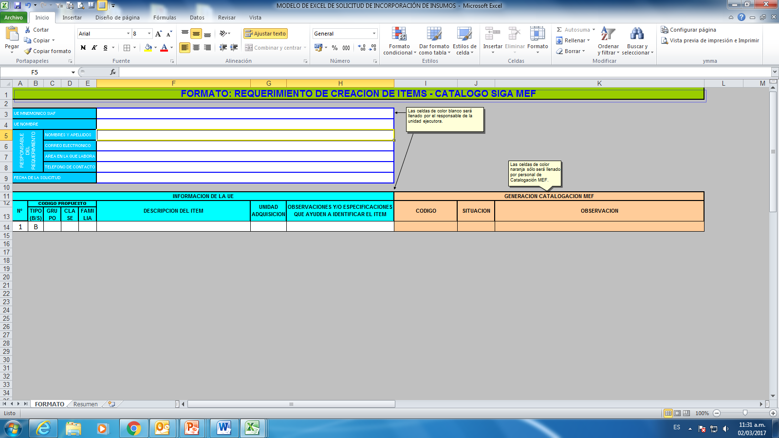
FORMATO DE CREACIÓN DE ITEMS-CATALOGO SIGA MEF

Slide 11
RESPONSABLES DEL LISTADO DE BIENES Y SERVICIOS EN EL SISTEMA DE GESTION DE PRODUCTOS/EVALUAN LA PERTINENCIA DE SU INCORPORACIÓN DEL INSUMO SOLICITADO EN EL SGP-PP 0001 PROGRAMA ARTICULADO NUTRICIONAL
QUIEN EVALUA

Slide 12
RESPONSABLES DEL LISTADO DE BIENES Y SERVICIOS EN EL SISTEMA DE GESTION DE PRODUCTOS/EVALUAN LA PERTINENCIA DE SU INCORPORACIÓN DEL INSUMO SOLICITADO EN EL SGP-PP 0001 PROGRAMA ARTICULADO NUTRICIONAL
QUIEN EVALUA

Slide 13
RESPONSABLES DEL LISTADO DE BIENES Y SERVICIOS EN EL SISTEMA DE GESTION DE PRODUCTOS/EVALUAN LA PERTINENCIA DE SU INCORPORACIÓN DEL INSUMO SOLICITADO EN EL SGP-PP 0002 SALUD MATERNO NEONATAL
QUIEN EVALUA

Slide 14
RESPONSABLES DEL LISTADO DE BIENES Y SERVICIOS EN EL SISTEMA DE GESTION DE PRODUCTOS/EVALUAN LA PERTINENCIA DE SU INCORPORACIÓN DEL INSUMO SOLICITADO EN EL SGP-PP 0016 TBC-VIH/SIDA
QUIEN EVALUA

Slide 15
RESPONSABLES DEL LISTADO DE BIENES Y SERVICIOS EN EL SISTEMA DE GESTION DE PRODUCTOS/EVALUAN LA PERTINENCIA DE SU INCORPORACIÓN DEL INSUMO SOLICITADO EN EL SGP-PP 0016 TBC-VIH/SIDA
QUIEN EVALUA

Slide 16
RESPONSABLES DEL LISTADO DE BIENES Y SERVICIOS EN EL SISTEMA DE GESTION DE PRODUCTOS/EVALUAN LA PERTINENCIA DE SU INCORPORACIÓN DEL INSUMO SOLICITADO EN EL SGP-PP 0017 ENFERMEDADES METAXENICAS Y ZOONOSIS
QUIEN EVALUA

Slide 17
RESPONSABLES DEL LISTADO DE BIENES Y SERVICIOS EN EL SISTEMA DE GESTION DE PRODUCTOS/EVALUAN LA PERTINENCIA DE SU INCORPORACIÓN DEL INSUMO SOLICITADO EN SGP-PP 0018 ENFERMEDADES NO TRANSMISIBLES
QUIEN EVALUA

Slide 18
RESPONSABLES DEL LISTADO DE BIENES Y SERVICIOS EN EL SISTEMA DE GESTION DE PRODUCTOS/EVALUAN LA PERTINENCIA DE SU INCORPORACIÓN DEL INSUMO SOLICITADO EN EL SGP-PP 0018 ENFERMEDADES NO TRANSMISIBLES
QUIEN EVALUA

Slide 19
RESPONSABLES DEL LISTADO DE BIENES Y SERVICIOS EN EL SISTEMA DE GESTION DE PRODUCTOS/EVALUAN LA PERTINENCIA DE SU INCORPORACIÓN DEL INSUMO SOLICITADO EN EL SGP-PP 0024 PREVENCIÓN Y CONTROL DEL CÁNCER
QUIEN EVALUA

Slide 20
RESPONSABLES DEL LISTADO DE BIENES Y SERVICIOS EN EL SISTEMA DE GESTION DE PRODUCTOS/EVALUAN LA PERTINENCIA DE SU INCORPORACIÓN DEL INSUMO SOLICITADO EN EL SGP-PP 0024 PREVENCIÓN Y CONTROL DEL CÁNCER

Slide 21
RESPONSABLES DEL LISTADO DE BIENES Y SERVICIOS EN EL SISTEMA DE GESTION DE PRODUCTOS/EVALUAN LA PERTINENCIA DE SU INCORPORACIÓN DEL INSUMO SOLICITADO EN EL SGP-PP 0024 PREVENCIÓN Y CONTROL DEL CÁNCER

Slide 22
RESPONSABLES DEL LISTADO DE BIENES Y SERVICIOS EN EL SISTEMA DE GESTION DE PRODUCTOS/EVALUAN LA PERTINENCIA DE SU INCORPORACIÓN DEL INSUMO SOLICITADO EN EL SGP-PP 0068 REDUCCIÓN DE LA VULNERABILIDAD Y ATENCIÓN DE EMERGENCIAS POR DESASTRE
QUIEN EVALUA

Slide 23
RESPONSABLES DEL LISTADO DE BIENES Y SERVICIOS EN EL SISTEMA DE GESTION DE PRODUCTOS/EVALUAN LA PERTINENCIA DE SU INCORPORACIÓN DEL INSUMO SOLICITADO EN EL SGP-PP 0104 REDUCCIÓN DE LA MORTALIDAD POR EMERGENCIAS Y URGENCIAS MÉDICAS
QUIEN EVALUA

Slide 24
RESPONSABLES DEL LISTADO DE BIENES Y SERVICIOS EN EL SISTEMA DE GESTION DE PRODUCTOS/EVALUAN LA PERTINENCIA DE SU INCORPORACIÓN DEL INSUMO SOLICITADO EN EL SGP –PP 0129 PREVENCIÓN Y MANEJO DE CONDICIONES SECUNDARIAS DE SALUD EN PERSONAS CON DISCAPACIDAD
QUIEN EVALUA

Slide 25
RESPONSABLES DEL LISTADO DE BIENES Y SERVICIOS EN EL SISTEMA DE GESTION DE PRODUCTOS/EVALUAN LA PERTINENCIA DE SU INCORPORACIÓN DEL INSUMO SOLICITADO EN EL SGP-PP 0131 CONTROL Y PREVENCIÓN EN SALUD MENTAL
QUIEN EVALUA

Slide 26
QUÉ EVALUA?
EL SUSTENTO TÉCNICO DE LA SOLICITUD

Slide 27
IDENTIFICACIÓN DEL PUNTO DE ATENCIÓN PARA CADA INSUMO
En el Sector Salud Existen las siguientes categorías de Establecimientos, cada uno con una cartera de servicios.
Categoría I-1 | Puesto de salud sin profesional
Categoría I-2 | Puesto de salud con profesional
Categoría I-3 | Centro de salud con profesional sin internamiento
Categoría I-4 | Centro de salud con profesional con internamiento
Categoría II-1 | Hospitales con profesionales en especialidades básicas
Categoría II-2 | Hospitales con profesionales de múltiples especialidades
Categoría III-1 | Hospitales con profesionales de múltiples especialidades y Unidades de Cuidados Intensivos
Categoría III-2 | Institutos especializados

Slide 28
Identificación del código de clasificador de gasto según normativa del MEF
Genérica de gasto
Son los gastos en recursos humanos, materiales, tecnológicos y financieros, así como los
bienes, servicios y obras públicas que las entidades públicas contratan, adquieren o
realizan para la consecución de sus objetivos institucionales
2.1
Personal y Obligaciones Sociales
2.2
Pensiones y Prestaciones Sociales
2.3
Compra de bienes y servicios
2.4
Donaciones y Transferencias de Gobiernos Extranjeros, Organismos
Internacionales y Unidades de Gobiernos
2.5
Otros gastos
2.6
Adquisición de Activos no financieros
2.7
Adquisición de Activos financieros
2.8
Servicio de la deuda

Slide 29
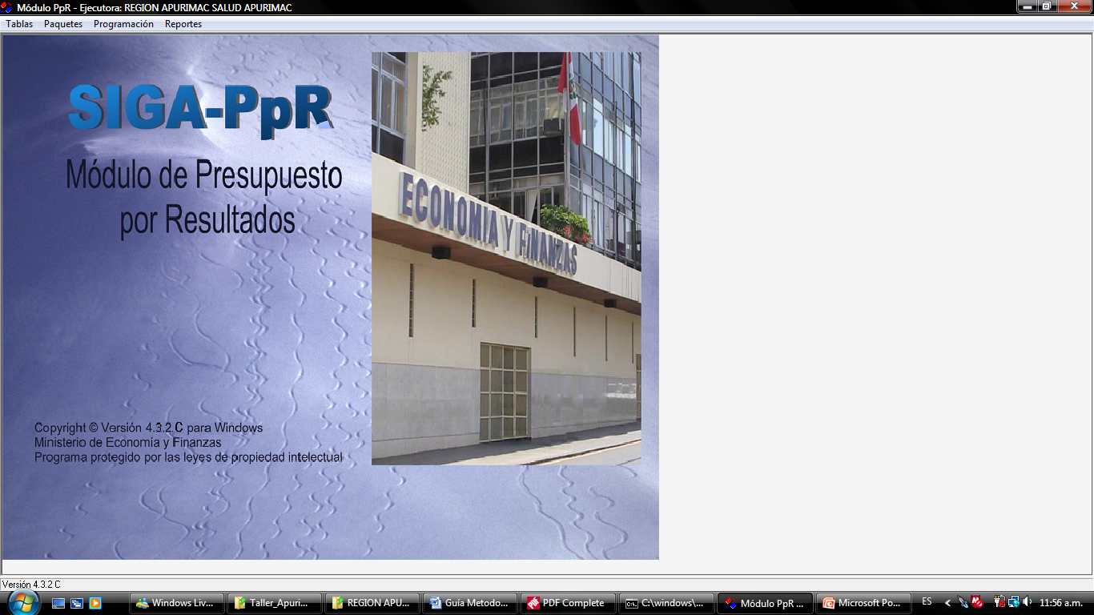


INSTRUMENTOS DESARROLLADOS DURANTE LA IMPLEMENTACIÓN DEL PROGRAMA PRESUPUESTAL
Registro de Metas Físicas x subproducto
Centros de costo
Matriz de Insumos
Cartera de Servicios
Personalización de insumos por punto de
atención
Disponibilidad de Activos
Disponibilidad de RRHH
Cuadro de Necesidades por Programa/Producto/Subproducto x Clasificador de gasto x Punto de atención

Slide 30
CRONOGRAMA GENERACIÓN KIT EJECUCIÓN 2017 Y PROGRAMAMCIÓN 2018

Slide 31
Flujo de procedimiento para la modificación, agregación o eliminación de ítems de los KIT en el Sistema de Gestión de Productos
Coordinadora del PP de DIRESA
Responsable del Producto PP-MINSA
Coordinador PP-MINSA
Coordinador SGP-OPGI
Responsable PP-OPGI
Jefatura OPGI
MEF
Residente SIGA
UE
Inicio
Monitorea
Comunica
Conocimiento
Presenta la propuesta
Revisa la propuesta
Items modificado/eliminado/agregado
1
No
¿Se ajusta al SP
Si
Registra en el SGP y aprueba
Revisa el registro aprobado
2
No
¿Es conforme?
Si
Revisa consistencia de la propuesta
Correo
Autoriza
Si
¿Es conforme?
Genera archivo en SGP
No
2
Conocimiento
Comunica
Conocimiento y comunica
Conocimiento
Correo
Conocimiento
Distribuye
Recibe y coordina
Incorpora al SIGA PPR
SGP
Correo con nuevo KIT
3 días
2 días
0.2 día
0.3 día
1 día
0 día
Fin
SP: Subproducto S GP: Sistema de Gestión de Productos

Slide 32


GRACIAS
Oficina General de Planeamiento, Presupuesto y Modernización

